Slide 1
Урок - 19 ( IVc ) \1у21н\ № 85.
ТЕМА: \ЛАЗЕРЫ \ ЛАЗЕРЫ.
ЦЕЛИ:
Рассмотреть сферы использования квантовых генераторов.
Развивать навыки выступления перед аудиторией.
ЗАДАЧИ:
ТИП УРОКА:
ВИД УРОКА:
ДЕМОНСТРАЦИИ:
ХОД УРОКА:
1. Диктант (безоценочный ) по повторению. 2.Применение лазеров в медицине, в промышленности, в науке, в сфере связи, в шоубизнесе, 3. Итоги семинара. | 10м 30м 5м
Д.З. гр.№1 | 50м

Slide 2
Урок - 20 ( IVc ) \2у22н\ №86.
ТЕМА: \КОНС. К ЗАЧЕТУ №4 \ ОБОБЩЕНИЕ ПО РАЗДЕЛУ
«СПЕКТРЫ, КВАНТЫ».
ЦЕЛИ:
Выделение основных знаний и умений по разделу.
Развитие коммуникативных навыков.
ЗАДАЧИ:
ТИП УРОКА:
ВИД УРОКА:
ДЕМОНСТРАЦИИ:
ХОД УРОКА:
1. Консультация по задачам гр. № 1. 2. Консультация по вопросам к 4-му зачету в бригадах, в классе, у учителя. 3. Работа по вопросам по материалу раздела. | 5м 10м 30м
Д.З. гр.2 ( | 50м

Slide 3
Домашнее задание.
Тема №23-28

Slide 4
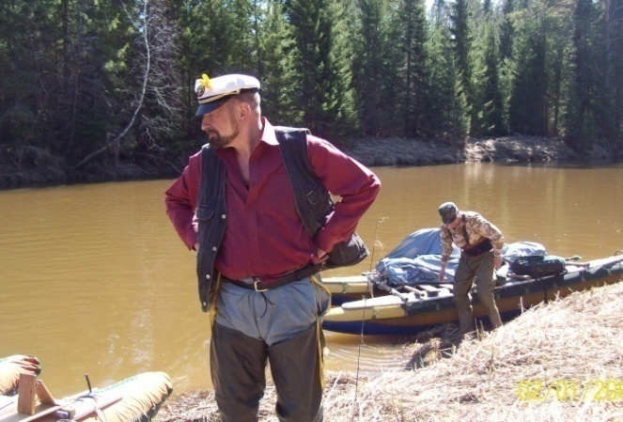
Физика 11
Тема №23-28
Физическая оптика
спектры
кванты
Физика от физика

Slide 5
Зачёт 11-4 ///стр.52
Лабораторная работа №4 (темы №19,20,21,22)
«Наблюдение интерференции, дифракции и дисперсии и поляризации света». //стр.40
1.Сравните принципы относительности Галилея и Эйнштейна.
2.Вывод из опыта Майкельсона.
3.Поясните относительность одновременности.
4.В чем состоит относительность промежутков времени?
5.Как Вы понимаете относительность расстояний?
6.Почему невозможно достичь скорости света?
7.Что такое энергия покоя?
8.Как можно вызвать свет?
9.Что можно узнать по сплошному спектру?
10. Что можно узнать по линейчатому спектру?
11.Сравните свойства электромагнитных волн. .
12.Сравните применение электромагнитных волн разл. частот. 13.Сравните получение эл. магн. волн различных диапазонов.
14.Необходимость квантовых представлений. Гипотеза Планка.
15. Объяснение давления света с двух позиций. 16. Фотоэффект и его законы
17. Как найти максимальную энергию фотоэлектрона?
18. Значение уравнения Эйнштейна для понимания фотоэффекта.
19. Применение фотоэлементов.
(21-1,стр.38;21-2,3, стр.40;
21-4,СР3,4,стр.52;21-5, СР3,4,стр.39:21-6, СР3,4,стр.41)
27-1, стр.50; 27-1б,3 стр.51; 27-4, СР3,4, стр.35; 27-5, СР3,4,стр.37

Slide 6
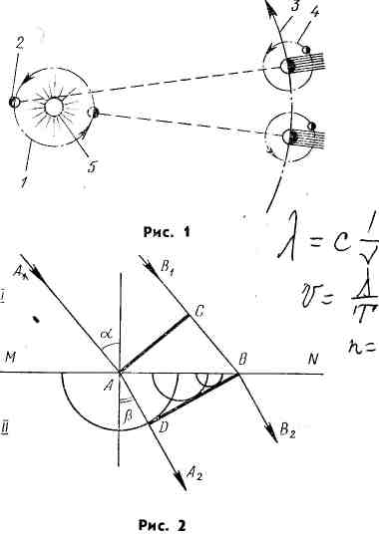
1. На рисунке 1 представлена схема, поясняющая наблюдения Ремера, в которых впервые была измерена скорость света. Какой цифрой на этом рисунке обозначена орбита Юпитера? А. 1. Б. 2. В. 3. Г. 4. Д. 5.
орбита Земли
1.
2.
3.
4.
5.
Земля
Орбита Юпитера
Орбита Ио
Солнце
2. На границу раздела MN двух сред падает плоская световая волна и преломляется при переходе во вторую среду (рис. 2). Какое из приведенных ниже соотношений между скоростями V] падающей и V₂ преломленной волны правильно?
v₁ = v₂ Б. v₁> v₂ В. v₁ < v₂
Г. Соотношение между v₁ и v₂ зависит от угла α Д. Среди ответов А-Г нет правильного
Б. v₁> v₂

Slide 7
3. Как изменится длина волны света при переходе из вакуума в прозрачную среду с абсолютным показателем преломления n= 2? А. Увеличится в 2 раза. Б. Останется неизменной.
В.Уменьшится в 2 раза. Г. Изменение зависит от угла падения.
Д. Среди ответов А—Г нет правильного.
с
λν
=2
λ= v T
v=λν
n_{ф}=
=
v_{ф}
λν
4. Свет, какого цвета обладает наибольшим показателем преломления при переходе из воздуха в стекло? А. Красного. Б. Синего. В. Зеленого. Г. Фиолетового. Д. У всех одинаковый.
4

Slide 8
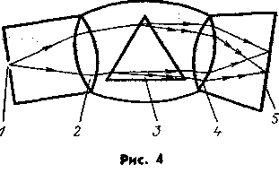
5. На какой из схем (рис. 3) правильно представлен ход лучей при разложении пучка белого света стеклянной призмой? А.1. Б.2. В. 3.Г.4. Д. На всех схемах неправильно.
5
6. На рисунке 4 представлена схема устройства спектрографа. С помощью какого элемента спектрографа осуществляется выделение узкого светового пучка? А. 1. Б. 2. В. 3. Г. 4. Д. 5.
выделение узкого пучка
1.
2.
3.
4.
5.
линза
Призма /разложение света
линза
Плёнка/матрица

Slide 9
7. Какие из перечисленных ниже явлений объясняются дифракцией света:
4
1 - радужная окраска тонких мыльных и масляных пленок, 2 - кольца Ньютона, 3 - появление светлого пятна в центре тени от малого непрозрачного диска, 4 - отклонение световых лучей в область геометрической тени?
А. Только 1. Б. 1 и 2. В. 1, 2, 3, 4. Г. 3 и 4. Д. Только 4.
интерференция
1.
2.
дифракция
3
4.
суперпозиция

Slide 10
8. Два автомобиля движутся навстречу друг другу, скорость каждого относительно Земли равна v. Чему равна скорость света от фар первого автомобиля в системе отсчета, связанной со вторым автомобилем? Скорость света в системе отсчета, связанной с Землей, равна с.
А. с. Б. с + v. В. с + 2v. Г. с- v. Д. с - 2v.
1.
Не только механические, но и электромагнитные явления во всех инерциальных системах происходят ОДИНАКОВО!!!
v′=
v₁+v₂
v₁= c, v₂= c v′ -?
1+ v₁v₂/c²
Ответ:v′ = c

Slide 11
9. Какие излучения из перечисленных ниже обладают БОЛЬШЕЙ способностью к дифракции:
Все волны
1 - видимый свет, 2 - радиоволны, 3 - рентгеновские лучи, 4 -инфракрасные лучи?
А.Только I. Б.Только 2. В.Только I ,2,3. Г. Только 1, 3,4. Д. I, 2, 3,4.
2 - радиоволны

Slide 12
УФ
3
разряжаются
…стекло⇒ ??!
Нет
10. При освещении электрической дугой отрицательно заряженная металлическая пластина в результате фотоэффекта постепенно теряет свой заряд. Как изменится скорость потери электрического заряда пластиной, если на пути света поставить фильтр, задерживающий ультрафиолетовые лучи и свободно пропускающий все остальные? А. Увеличится, Б. Не изменится. В. Уменьшится. Г. Возможны различные изменения. Д. Среди ответов А—Г нет правильного.

Slide 13
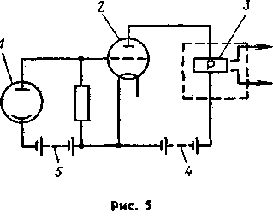
11. На рисунке 5 представлена схема фотореле. Какой цифрой на этой схеме обозначен элемент цепи, помогающий усилить фотоэлектрический ток? А. 1. Б. 2. В. 3. Г. 4. Д. 5.
фотоэлемент
1.
2.
3.
4.
5.
Триод/ вкл. цепи реле
реле
Источник питания реле
Источник питания фотоэлемента
12. Чему равна частота света, если энергия фотона Е?
hν
hν
p=mc =
Е=hν=
mc²
m =
c
c²

Slide 14
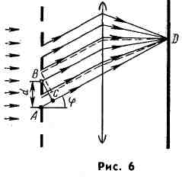
дифракционная решетка
Период 1мм/100
2
max dsinϕ = κλ
d
ϕ= 0, k=0,
max для всех⇒белый!
1
0
ϕ
1
Δd= dsinϕ
2
13. Какое из приведенных ниже выражений является условием наблюдения главных максимумов в спектре дифракционной решетки с периодом d под углом ϕ ?
13. На дифракционную решетку падает монохроматический свет с длиной волны λ (рис, 6). В точке D наблюдается ПЕРВЫЙ ГЛАВНЫЙ МАКСИМУМ. Чему равен отрезок АС?

Slide 15
14. При освещении катода вакуумного фотоэлемента потоком монохроматического света происходит освобождение фотоэлектронов. Как изменится максимальная кинетическая энергия фотоэлектронов при УВЕЛИЧЕНИИ частоты света в 2 раза?
А. Увеличится в 2 раза. Б. Увеличится менее чем в 2 раза. В. Уменьшится в 2 раза. Г. Уменьшится менее чем в 2 раза. Д. Увеличится более чем в 2 раза.
hν=
А_{ВЫХ}+
К_{е}
II. К_{е} = hν -А_{ВЫХ}
К_{е}
tgϕ=h
Д. Увеличится более чем в 2 раза
I.I_{ф} ∼ f(освещённости)
ϕ
ν
I. I_{ф} ∼ кол-ву квантов
А_{ВЫХ}

Slide 16
15. Закономерности, каких из перечисленных выше явлений свидетельствуют о волновой природе света:
1- радужные переливы цветов в тонких пленках, 2 - возникновение светлого пятна в центре тени, 3 - освобождение электронов с поверхности металлов при освещении
Г. 1 и 2
А. Только 1. Б. Только 2. В. Только 3. Г. 1 и 2. Д. 2 и 3.
интерференция
Свет - волна
1.
2.
3.
4.
дифракция
Свет - волна
фотоэффект
Свет - частица
поляризация
Свет – поперечная волна

Slide 17
(время жизни в возбужденном состоянии 10⁻⁸ с.)
+
k e²
k e×e
F =
k e²
v²
г
F = ma,
= m
r
2r
r²
F
2r
ke ²
ke ²
mv_{e}²
ke ²
E = -
+
v
E= -
E= -
r
2
2r
2r
nh
по правилу квантования mvr_{n} = nh
v =
mr_{n}
mn²h²
n² h²
=
r_{n}=
1² h²
r₁=
m²r_{n}²
k e²m
k e²m
r_{n}=
n² r₁
r₁= 5 10⁻¹¹м, r₂=20 10⁻¹¹м,r₃ = 45 10⁻¹¹м .....
m=1(серия Лаймана, УФ)
m=2(Бальмера, видимый )
m=3(...Пашена, ИК)
k²e⁴m
=
E₁
2 h²n²
E_{n}=
n²
-13,6
-1,51
-0,85

Slide 18
постулаты БОРА 1903
1.В стационарных (Е_{n}) не изл.
2.Изл. при переходе
-0,85
4
3
-1,51
2
-3,4
Е₁
ν_{изл}= ν_{погл} ЗСЭ
E_{n} =
n²
10,2
Е₁
Е₁
Е_{к} - Е_{n}= hν
hν=
-
k²
n²
-13,6
основной
ПОГЛОЩЕНИЕ
1

Slide 19
постулаты БОРА 1903
1.В стационарных (Е_{n}) не изл.
2.Изл. при переходе
Е₁
E_{n} =
4
-0,85
n²
m=3
Пашена,
ИК)
3
-1,51
Е_{к} - Е_{n}= hν
2
-3,4
m=2(Бальмера,
видимый )
Е₁
hν=
-
Е₁
m=1(серия Лаймана,
УФ
k²
n²
основной
1
-13,6

Slide 20
Домашнее задание.
Тема №28
§§ 93-96
Гр10, бр№5
1507 1508 1509 1510 1501** атом

Slide 21
Опыт Франка и Герца
Hg
V
мА
мА
один
два
hν=
4.9эВ
h=
4,138 10⁻¹⁵эВ
ν=
1,2 10¹⁵Гц
V
4.9В
9,8В

